Slide 1
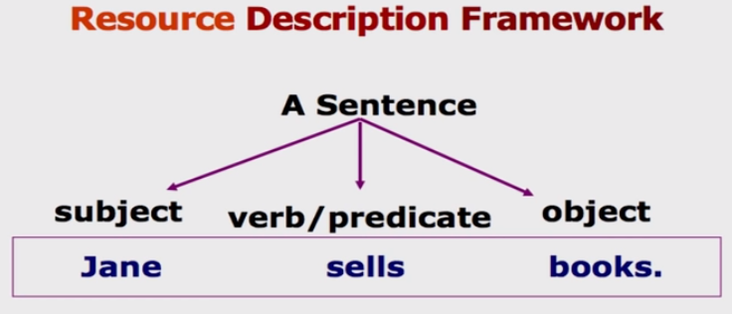
RDF
Resource Description Framework (RDF) – Khung Mô tả Tài nguyên Được thiết kế như là mô hình dữ liệu siêu liên kết.
RDF được sử dụng như là một phương thức chung nhất cho các mô tả khái niệm hoặc mô hình hóa của thông tin được diễn dịch trong các tài nguyên web, sử dụng trong các định dạng cú pháp khác nhau.

Slide 2
RDF
RDF là khuôn mẫu cho miêu tả tài nguyên trong môi trường web
RDF cung cấp mô hình cho dữ liệu và ngữ nghĩa độc lập và có thể trao đổi và sử dụng nó
RDF được thiết kế để máy tính có thể đọc và hiểu được các dữ liệu
RDF không thiết kết riêng để hiển thị thông tin cho con người
RDF được miêu tả sử dụng chuẩn XML
RDF được đưa ra bởi tổ chức W3C

Slide 3
RDF
Sử dụng XML, RDF thông tin có thể trao đổi giữa những kiểu máy khác nhau, sử dụng các kiểu hệ điều hành khác nhau và ứng dụng các ngôn ngữ khác nhau
Thông tin trên web có ý nghĩa chính xác
Thông tin trên web có thể được hiểu và xử lý bởi các máy
Máy tính có thể kết hợp thông tin từ web
RDF sử dụng URLs của Web để xác định tài nguyên của nó
RDF miêu tả tài nguyên với thuộc tính và giá trị thuộc tính

Slide 4
SPARQL
Một truy vấn SPARQL cũng có thể được thực thi trong bất kỳ cơ sở dữ liệu nào mà có thể được xem như RDF thông qua phần mềm trung gian (middleware). Ví dụ, cơ sở dữ liệu quan hệ có thể được yêu cầu truy vấn với SPARQL bằng việc sử dụng phần mềm ánh xạ cơ sở dữ liệu quan hệ sang RDF - RDB2RDF (Relational Database to RDF).
Tương phản với SQL, các truy vấn SPARQL không bị ràng buộc phải làm việc bên trong một cơ sở dữ liệu: Các truy vấn liên đoàn (Federated queries) có thể truy cập nhiều kho dữ liệu (các điểm cuối). Hệ quả là, SPARQL vượt qua được các ràng buộc do sự tìm kiếm cục bộ đặt ra.

Slide 5

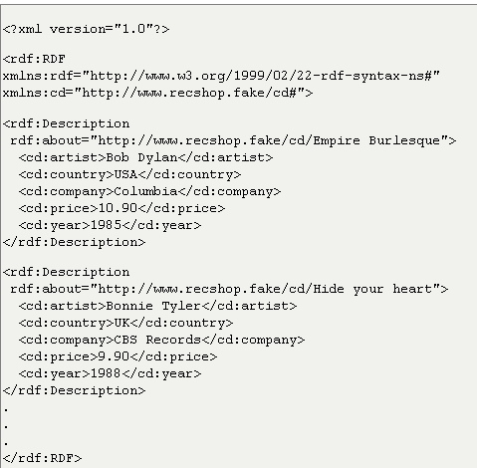

Slide 6
Các lớp của RDF
RDF/RDFS định nghĩa lớp cơ bản:
rdfs:Resource (chỉ định đây là một tài nguyên)
rdfs:class (dùng để tạo một lớp)
rdfs:literal (lớp các xác định giá trị nguyên thủy: số nguyên, chuỗi...)
rdfs:XMLLiteral: sử dụng để nhúng XML vào trong RDF, trong định nghĩa kiểu dữ liệu
rdfs:container: là một supper class vd: rdf:Bag, rdf:Seq, rdf:Alt.
rdfs:ContainerMembershipProperty: là kho chứa các thuộc tính con của thành viên của lớp, vd: rdf:_1, rdf:_2, ...,
rdfs:Property (cho biết tài nguyên lớp này là một thuộc tính – property)
rdfs:Statement (cho biết tài nguyên lớp này là một phát biểu – statement

Slide 7
Các thuộc tính
rdfs:type (xác định kiểu cho một tài nguyên)
rdfs:subClassOf (cho biết ‘lớp con của’)
rdfs:subPropertyOf (cho biết “thuộc tính con của thuộc tính”)
rdfs:domain (chỉ định vùng)
rdfs:range (chỉ định tầm vực)
rdfs:label ( Gán nhãn cho một tài nguyên)
rdfs:comment (Chú thích)
rdf:member (Thành viên của một lớp chứa – Container)
rdf:first (Phần từ đầu tiên trong một danh sách RDF)
rdf:rest (Danh sách các phần tử còn lại)
rdfs:seeAlso (Các thông tin bổ sung)
rdfs:isDefineBy (Được định nghĩa bởi)
rdf:value (Gán một giá trị nào cho chủ thể)
rdf:subject (Chủ thể của một phát biểu)
rdf:predicate (Thuộc tính của một phát biểu)
rdf:object (Giá trị thuộc tính của một phát biểu)

Slide 8
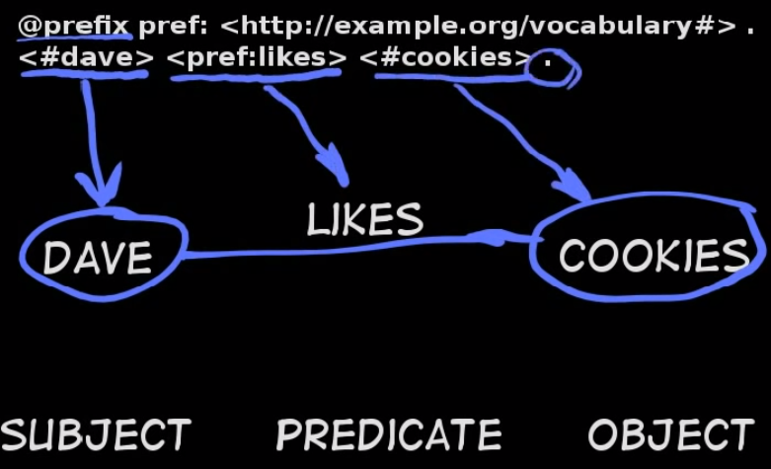
RDF
Subject: chủ
Predicate: vị
Object: tân ngữ

Slide 9
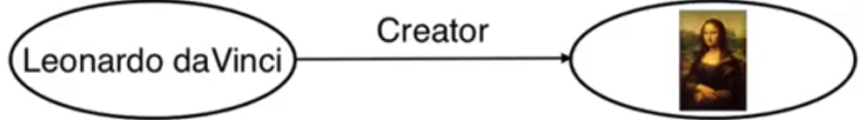
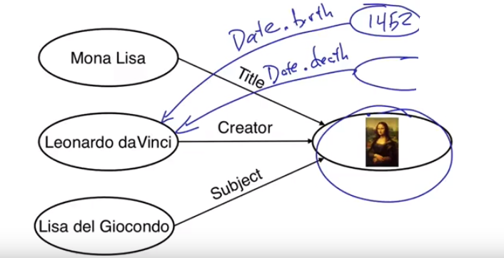
Ví dụ: Leoonardo daVinci

Slide 10
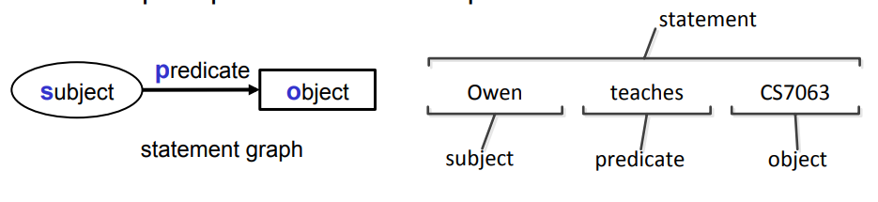
RDF
Có thể quan niệm như sau:
s có thuộc tính là p với giá trị là o ( từ trái qua phải )
o là giá trị của p cho chủ thể s (phải qua trái)
Thuộc tính p của s là o (quan hệ trực tiếp)

Slide 11
Một số phép quan hệ

Slide 12
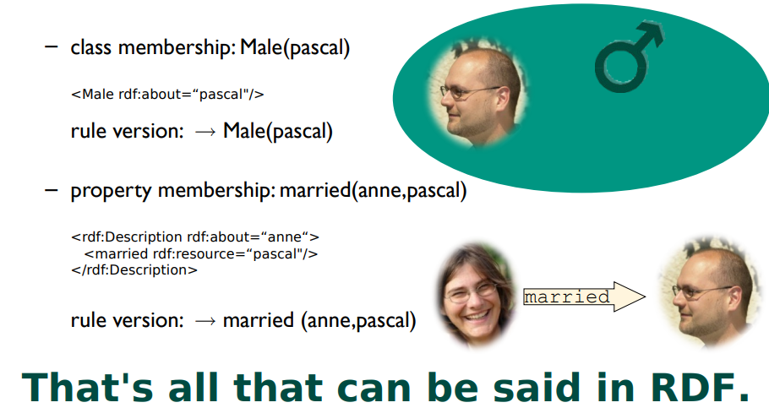
Lớp

Slide 13
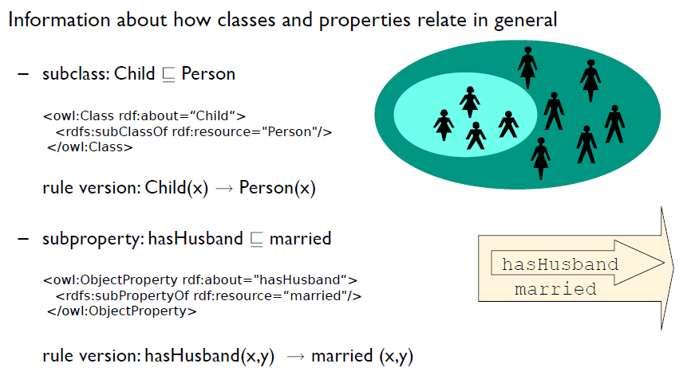
Lớp con vs thuộc tính

Slide 14
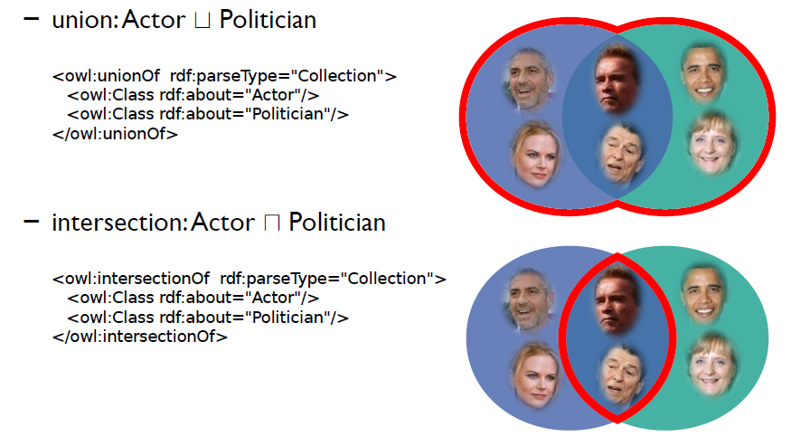
Giao các thành phần
Hợp các thành phần

Slide 15
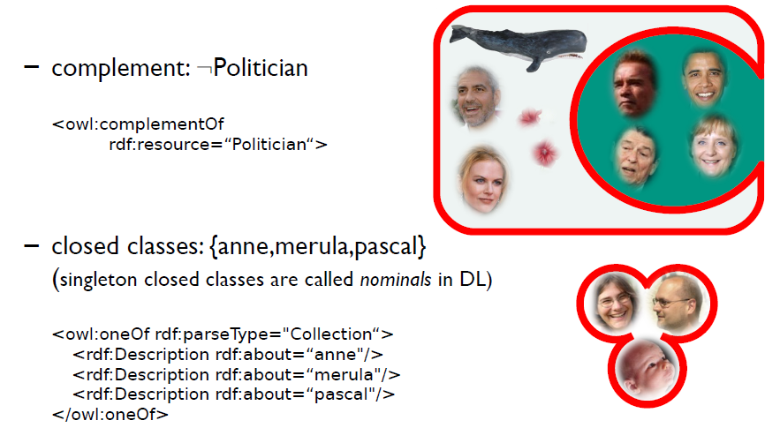
Phủ định
Tập hợp

Slide 16

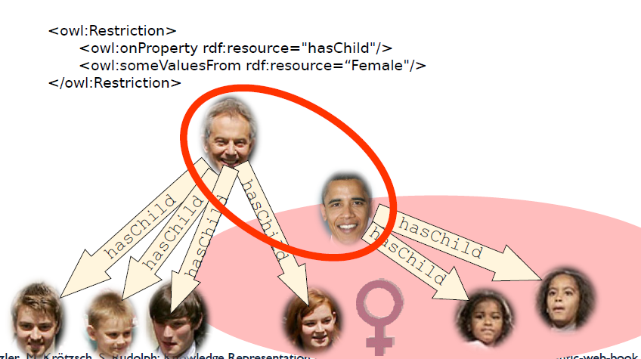
Tồn tại

Slide 17

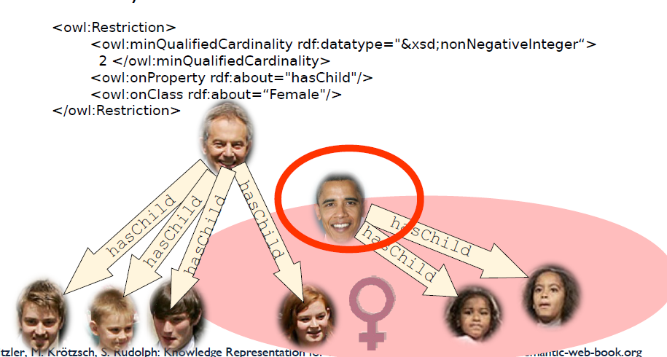
Tồn tại có tham số

Slide 18
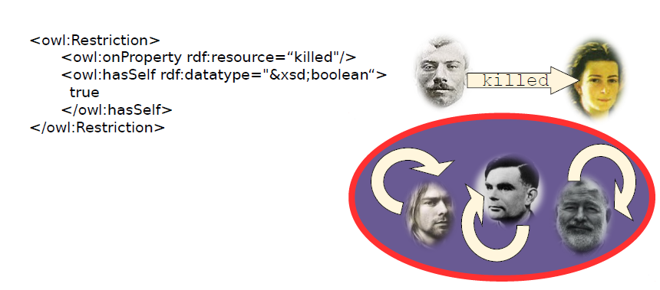
Tự hạn chế chính nó

Slide 19
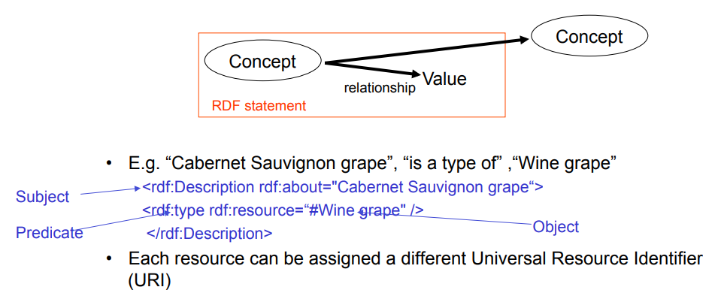
RDF

Slide 20
<?xml version="1.0"?>
<rdf:RDF
xmlns:rdf="http://www.w3.org/1999/02/22-rdf-syntax-ns#" xmlns:cd="http://www.recshop.fake/cd#">
....
</rdf:RDF>
Nội dung của Văn bản RDF được trình bày dưới dạng XML. Khai báo bắt đầu và kết thúc văn bản RDF được nằm trong thẻ <rdf:RDF> ..</rdf:RDF>
Sử dụng namespace xmlns:rdf để khai báo phần tử rdf với tiền tố là rdf
Sử dụng xmlns:cd namespace, để xác định các phần tử với tiền tố là cd
=====namespace trong XML======
Giải quyết xung đột bằng cách sử dụng tiếp đầu ngữ (Prefix), giúp xác định những dữ liệu khác nhau của cùng một phần tử trong cùng một tài liệu.
Cú pháp khai báo: xmlns:prefix=”URI”

Slide 21
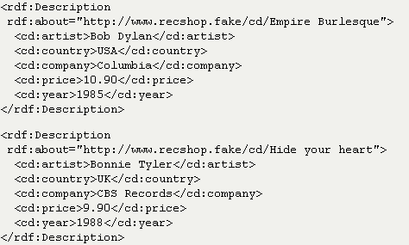
Thẻ <rdf:Description> miêu tả phần tử chứa các nội dung miêu tả tài nguyên được định nghĩa trong thuộc tính rdf:about
Các phần tử <cd:artist>, <cd:country>, <cd:company>, v.v.. Chứa các thuộc tính tài nguyên.

Slide 22
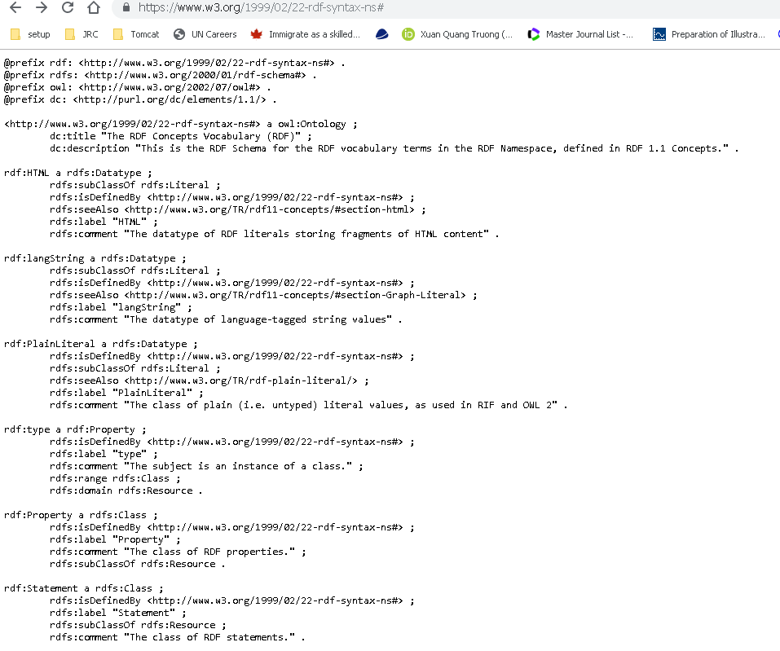
xmlns:rdf

Slide 23
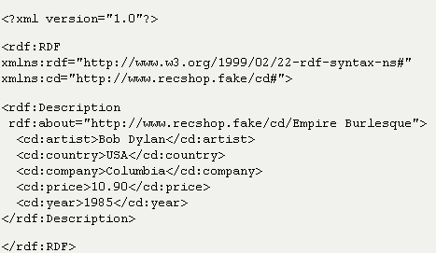
Các phần tử như artist, country, company, price và year được định nghĩa trong namespace http://www.recshop.fake/cd# namespace này là ngoài phạm vi của RDF ( nó độc lập với RDF) nói cách khác RDF định nghia du nhất “khung” framework. Các phần tử artist, country, company, price và year được dùng để định nghĩa cái khác ví dụ như công ty; tổ chức; cá nhân nào đó; vv

Slide 24
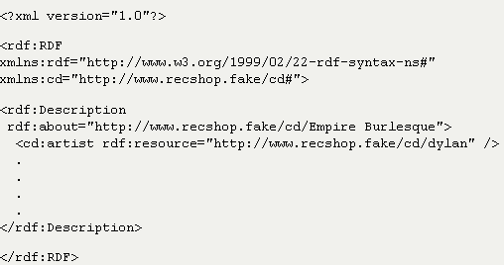
Trường hợp đặc biệt của Thuộc tính
Thuộc tính của một phần tử có thể đứng vai trò như tài nguyên
Như ví dụ trên thuộc tính artist không mang bất cứ giá trị nào nhưng nó đóng vai trò là tài nguyên chứa các thông tin về artist

Slide 25
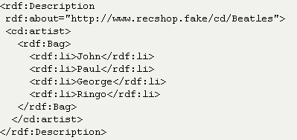
Phần tử <rdf:Bag>
<rdf:Bag> phần tử được sử dụng để mô tả danh sách các giá trị của thuộc tính mà không quan tâm đến thứ tự

Slide 26
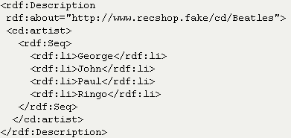
<rdf:Seq>
<rdf:Seq> phần tử được sử dụng để mô tả danh sách các giá trị của thuộc tính có đề cập đến thứ tự (thứ bậc)

Slide 27
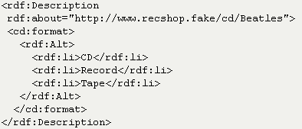
<rdf:Alt>
Phần tử <rdf:Alt> element được sử dụng để miêu tả danh sách các giá trị khác nhau (nhưng user chỉ được sử dụng một và chỉ một giá trị trong danh sách ).

Slide 28
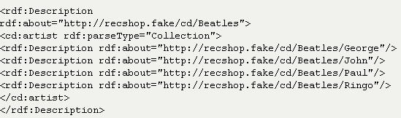
Thuộc tính rdf:parseType="Collection"
RDF collections được sử dụng để miêu tả những nhóm nó bao gồm chỉ duy nhất các thành viên có dạng đặc biệt

Slide 29
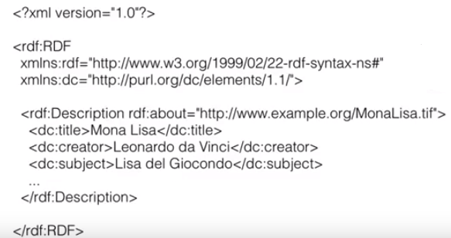

Slide 30
Cụ thể về RDF

Slide 31

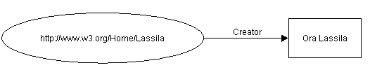
Creator
<rdf:RDF>
<rdf:Description about="http://www.w3.org/Home/Lassila"> <s:Creator>Ora Lassila</s:Creator>
</rdf:Description> </rdf:RDF>

Slide 32
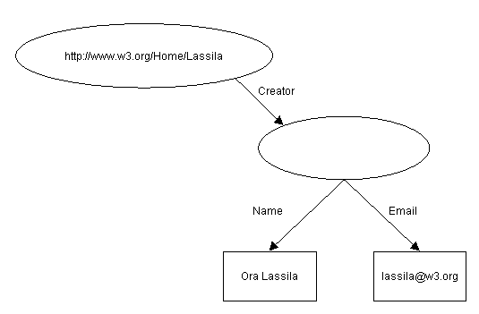
Cho sơ đồ sau

Slide 33
<rdf:RDF>
<rdf:Description about="http://www.w3.org/Home/Lassila">
<s:Creator rdf:resource="http://www.w3.org/staffId/85740"/>
</rdf:Description>
<rdf:Description about="http://www.w3.org/staffId/85740">
<v:Name>Ora Lassila</v:Name>
<v:Email>lassila@w3.org</v:Email>
</rdf:Description>
</rdf:RDF>
Cách 1
<rdf:RDF>
<rdf:Description about="http://www.w3.org/Home/Lassila">
<s:Creator>
<rdf:Description about="http://www.w3.org/staffId/85740">
<v:Name>Ora Lassila</v:Name>
<v:Email>lassila@w3.org</v:Email>
</rdf:Description>
</s:Creator>
</rdf:Description>
</rdf:RDF>
Cách 2

Slide 34
Cách 3
<rdf:RDF>
<rdf:Description about="http://www.w3.org/Home/Lassila"> <s:Creator>
<s:Person about="http://www.w3.org/staffId/85740"> <v:Name>Ora Lassila</v:Name> <v:Email>lassila@w3.org</v:Email>
</s:Person>
</s:Creator>
</rdf:Description>
</rdf:RDF>

Slide 35
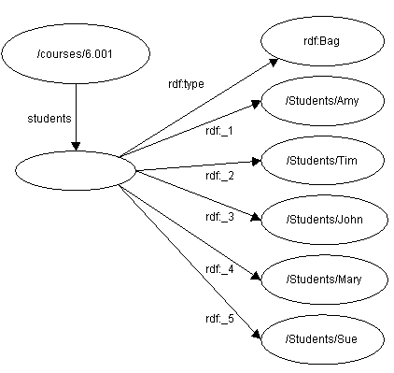
Simple Bag container
The students in course 6.001 are Amy, Tim, John, Mary, and Sue.

Slide 36
<rdf:RDF>
<rdf:Description about="http://mycollege.edu/courses/6.001"> <s:students>
<rdf:Bag>
<rdf:li resource="http://mycollege.edu/students/Amy"/>
<rdf:li resource="http://mycollege.edu/students/Tim"/>
<rdf:li resource="http://mycollege.edu/students/John"/>
<rdf:li resource="http://mycollege.edu/students/Mary"/>
<rdf:li resource="http://mycollege.edu/students/Sue"/> </rdf:Bag>
</s:students>
</rdf:Description>
</rdf:RDF>

Slide 37
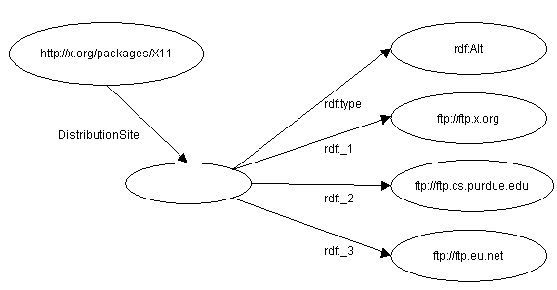
Alt example

Slide 38
written in RDF/XML
<rdf:RDF>
<rdf:Description about="http://x.org/packages/X11"> <s:DistributionSite>
<rdf:Alt>
<rdf:li resource="ftp://ftp.x.org"/>
<rdf:li resource="ftp://ftp.cs.purdue.edu"/>
<rdf:li resource="ftp://ftp.eu.net"/>
</rdf:Alt>
</s:DistributionSite>
</rdf:Description>
</rdf:RDF>

Slide 39
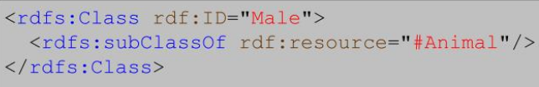
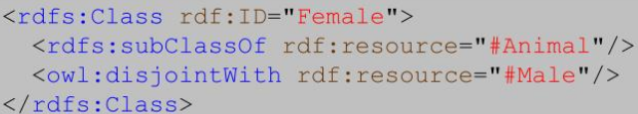
Động vật bao gồm Male và Female
Male là lớp con của đối tượng được định danh tài nguyên là Animal
Một số là Female, nhưng, khống có trường hợp nào vừa là Male vừa là Female vi thế nên 2 class này là disjoint

Slide 40
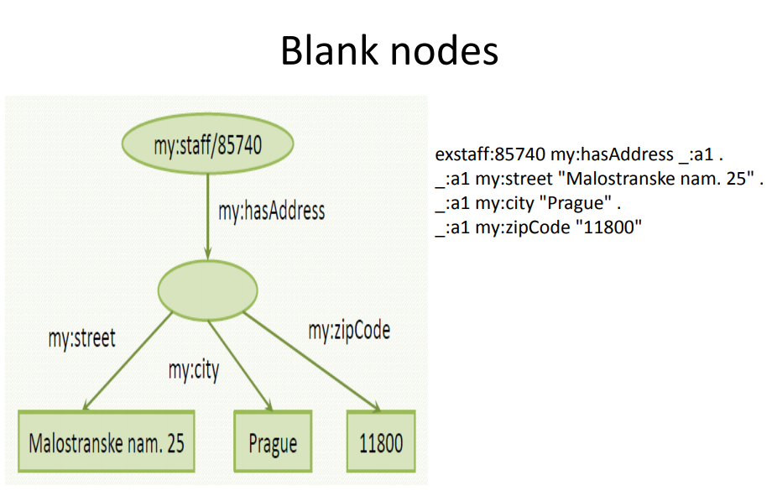
Biểu diễn rỗng

Slide 41
